Slide 1

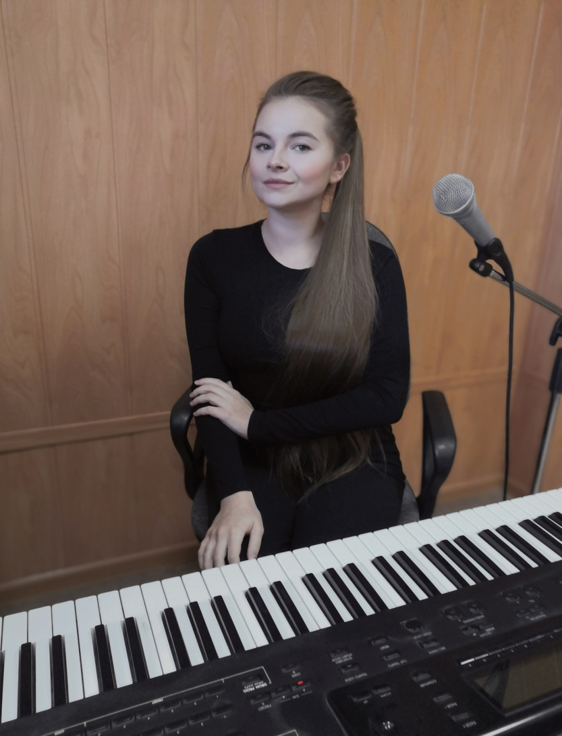
Моя профессия
Педагог дополнительного образования в области эстрадного пения

Slide 2
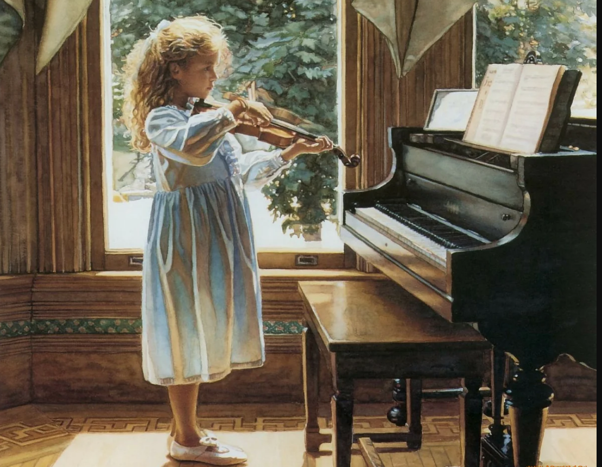
«Музыкальное воспитание – это не воспитание музыканта, а, прежде всего, воспитание человека».
Сухомлинский Василий Александрович

Slide 3
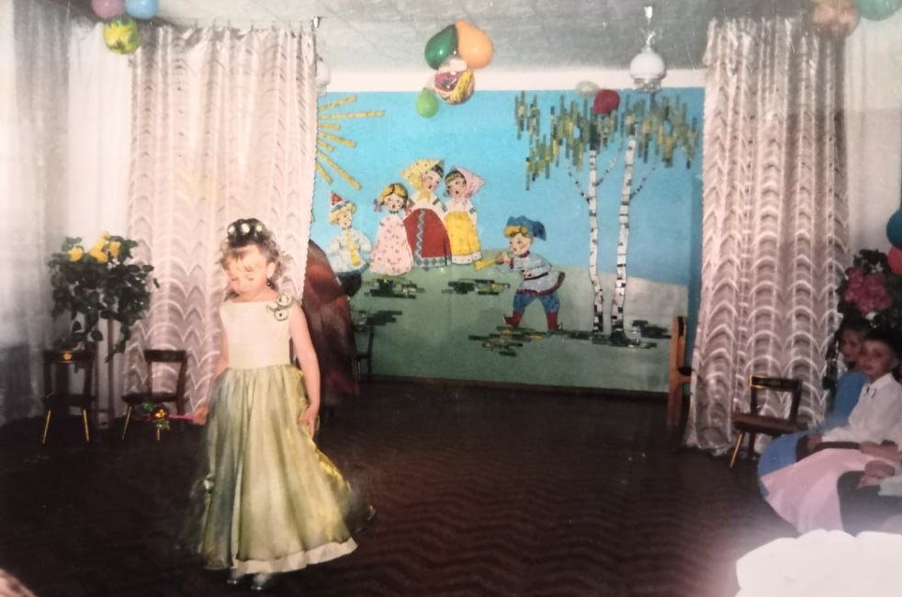
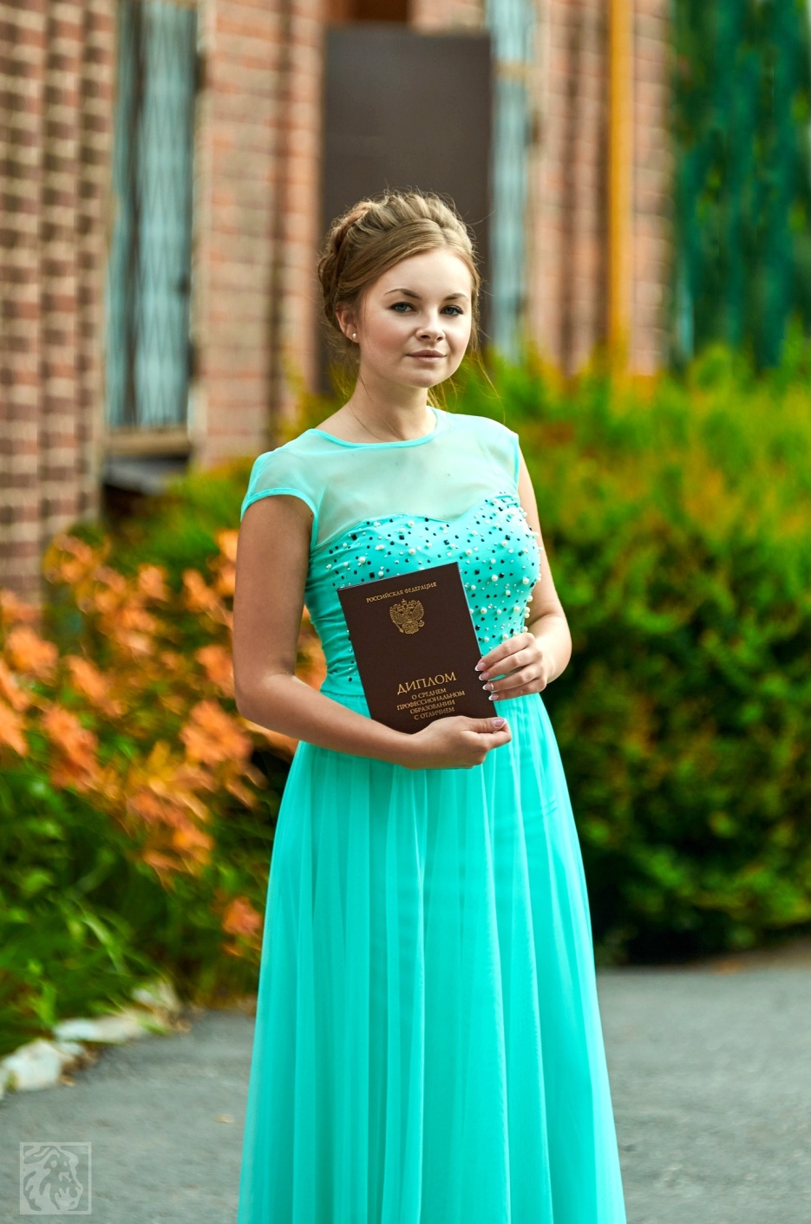
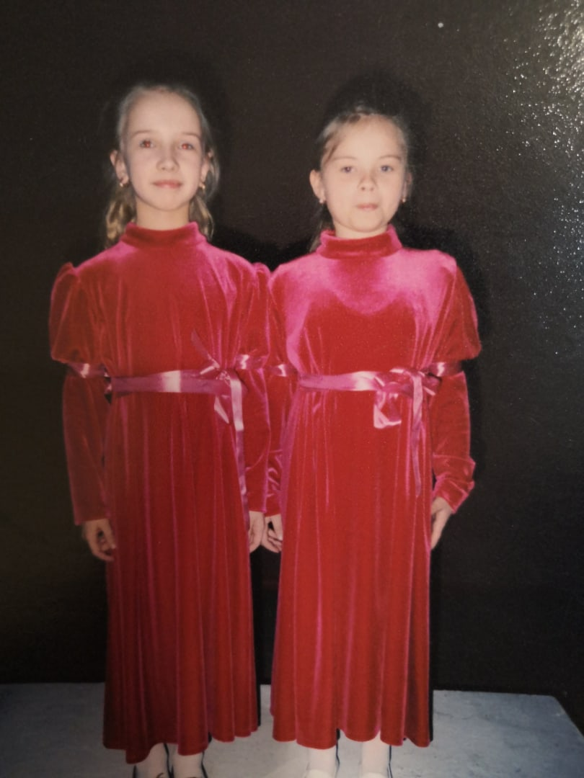
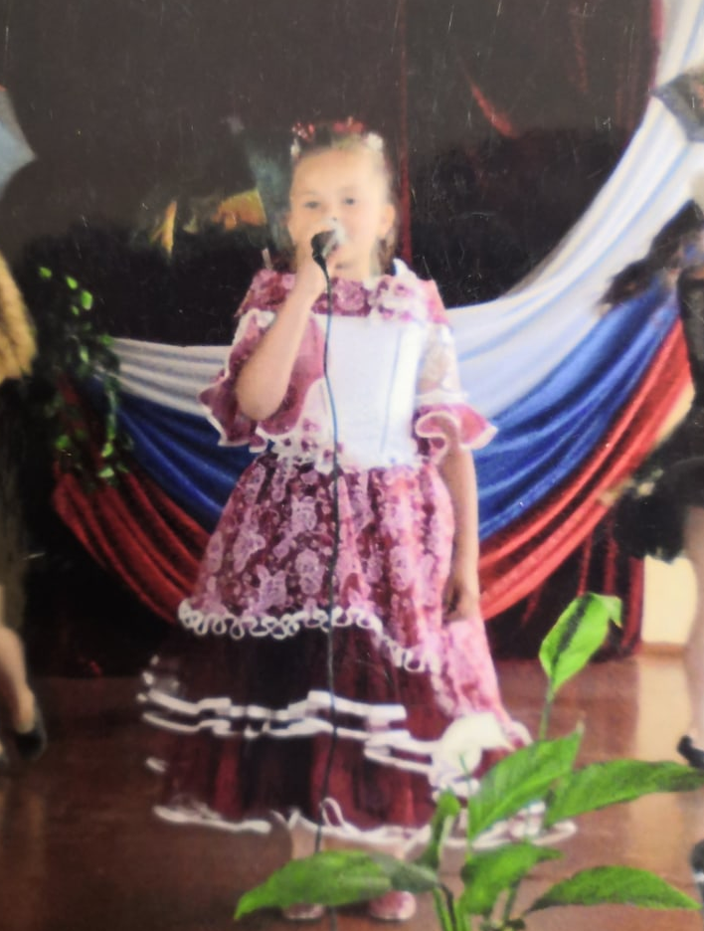
О себе…

Slide 4

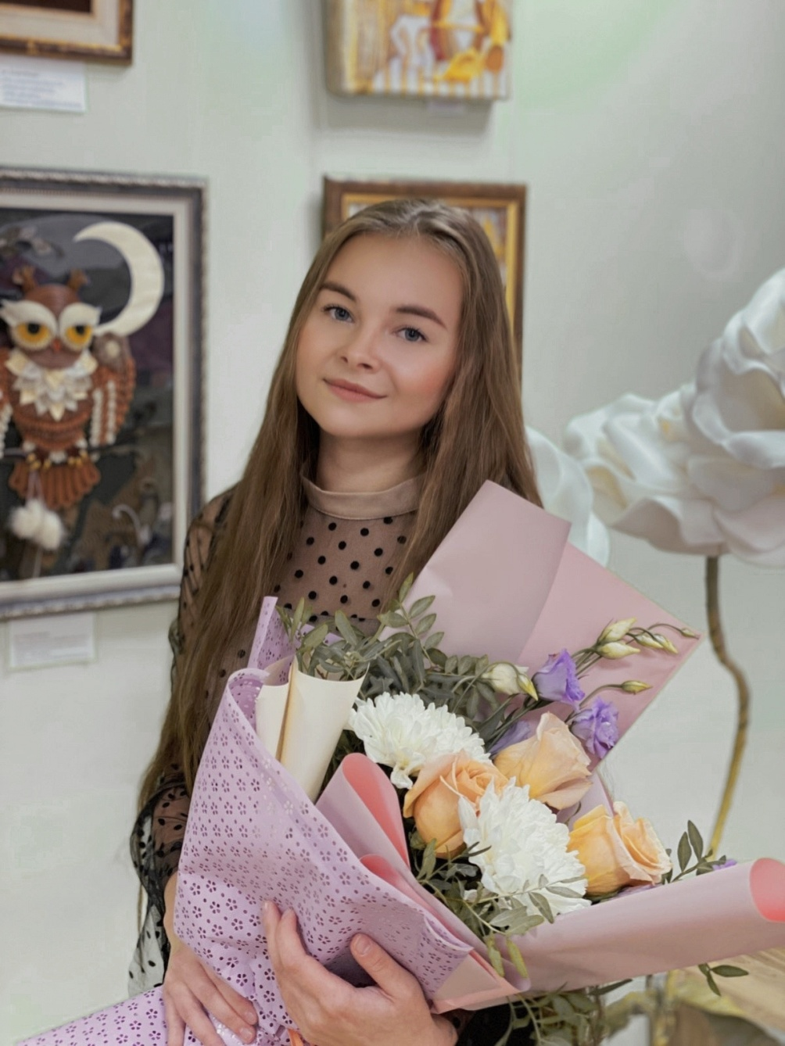

Slide 5

Цель: Приобщение учащихся к искусству сольного пения и пения в вокальной группе, развитие мотивации к творчеству; формирование высоких духовных качеств и эстетики поведения вокального искусства.
Цель

Slide 6

Задачи:
Воспитывающие:
•воспитать интерес к певческой деятельности и к музыке в целом;
•воспитать чувство коллективизма;
•способствовать формированию воли, дисциплинированности, взаимодействию с партнёрами;
•воспитать настойчивость, выдержку, трудолюбие, целеустремленность – высокие нравственные качества;
•воспитать готовность и потребность к певческой деятельности.
Развивающие:
•развить гармонический и мелодический слух;
•совершенствовать речевой аппарат;
•развить вокальный слух;
•развить певческое дыхание;
•развить артистическую смелость и непосредственность ребёнка, его самостоятельность;
•расширить диапазон голоса;
•развить умение держаться на сцене.
Задачи

Slide 7
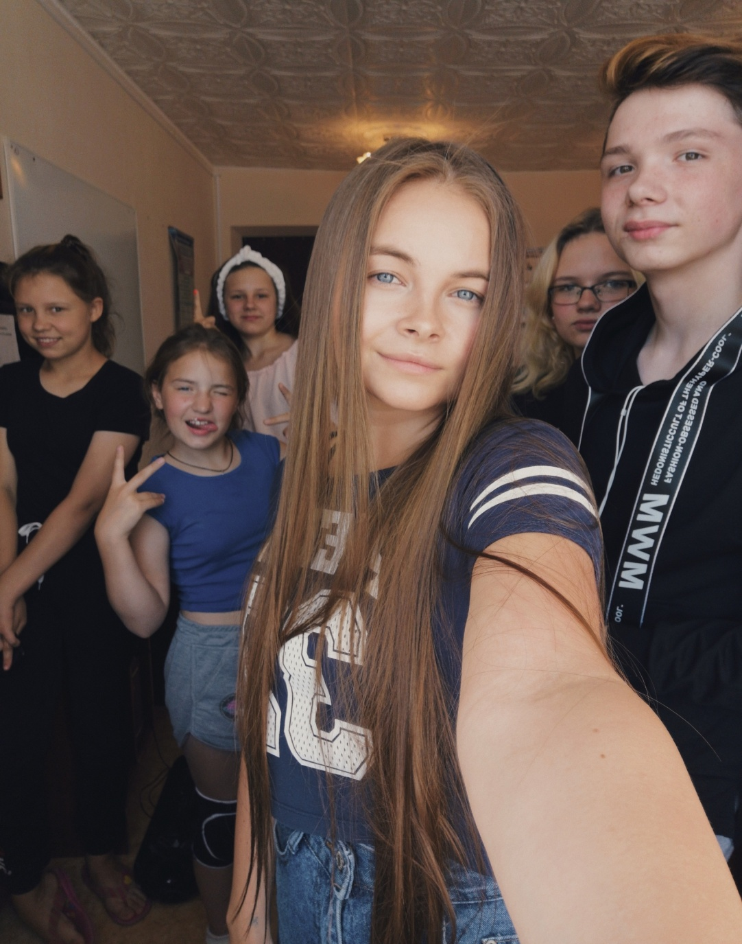
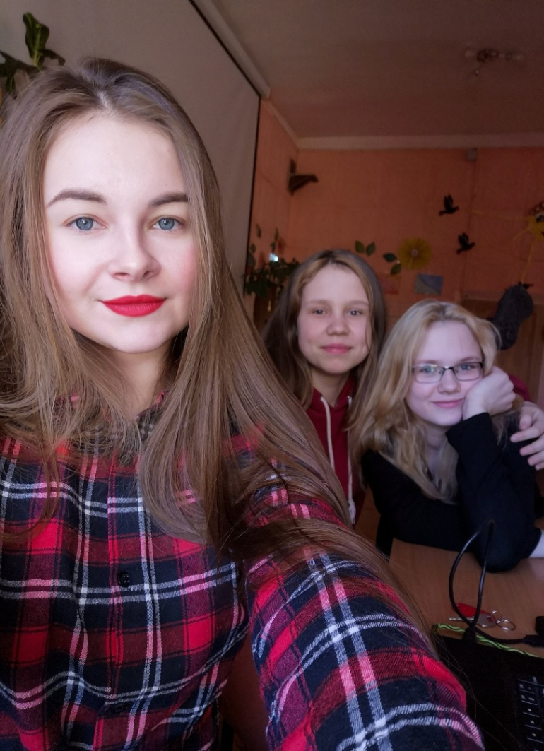
ГКУ ВО "Муромский детский дом"

Slide 8
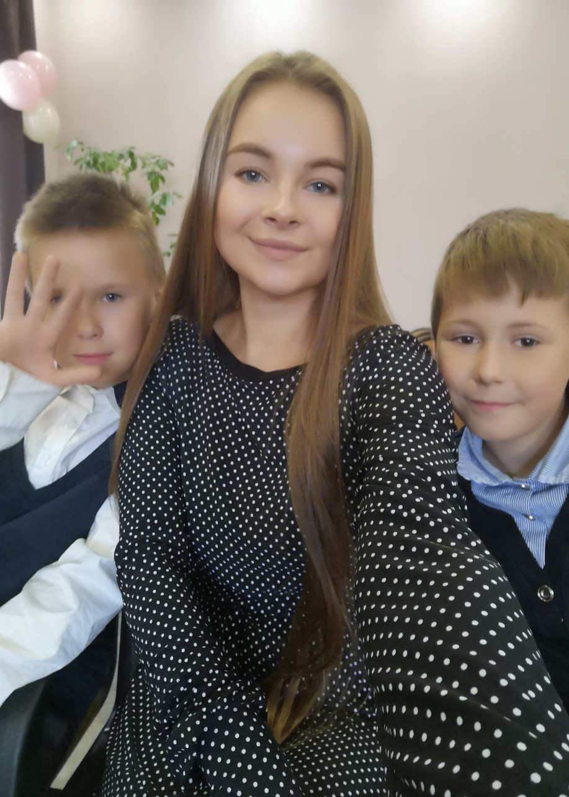
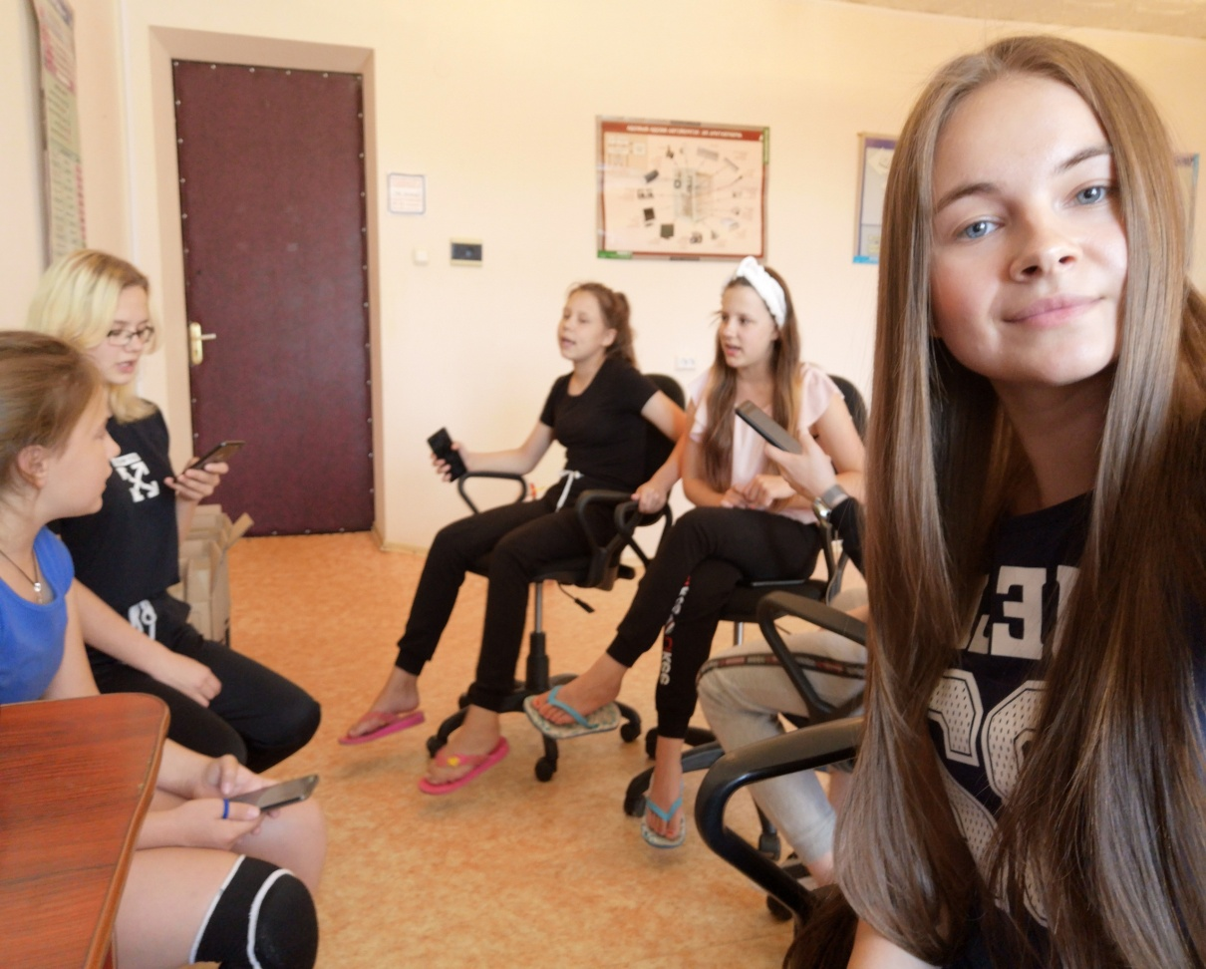

Slide 9
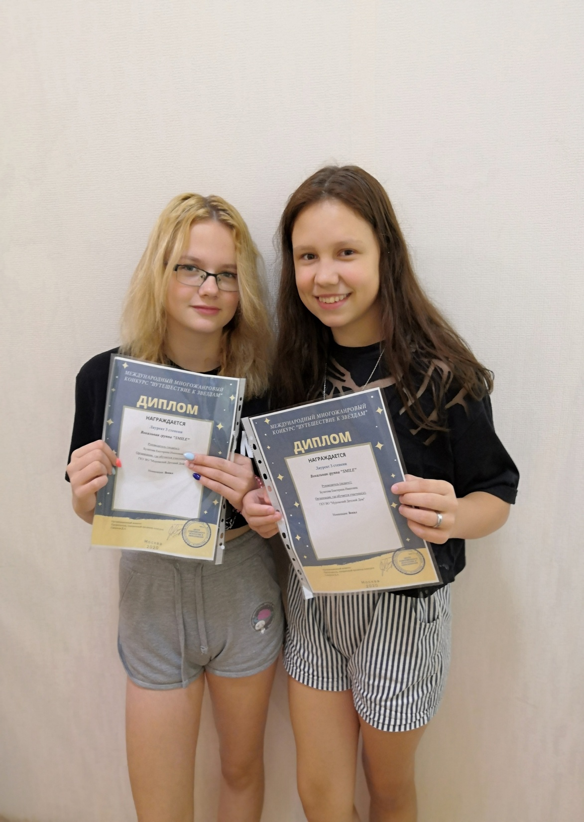
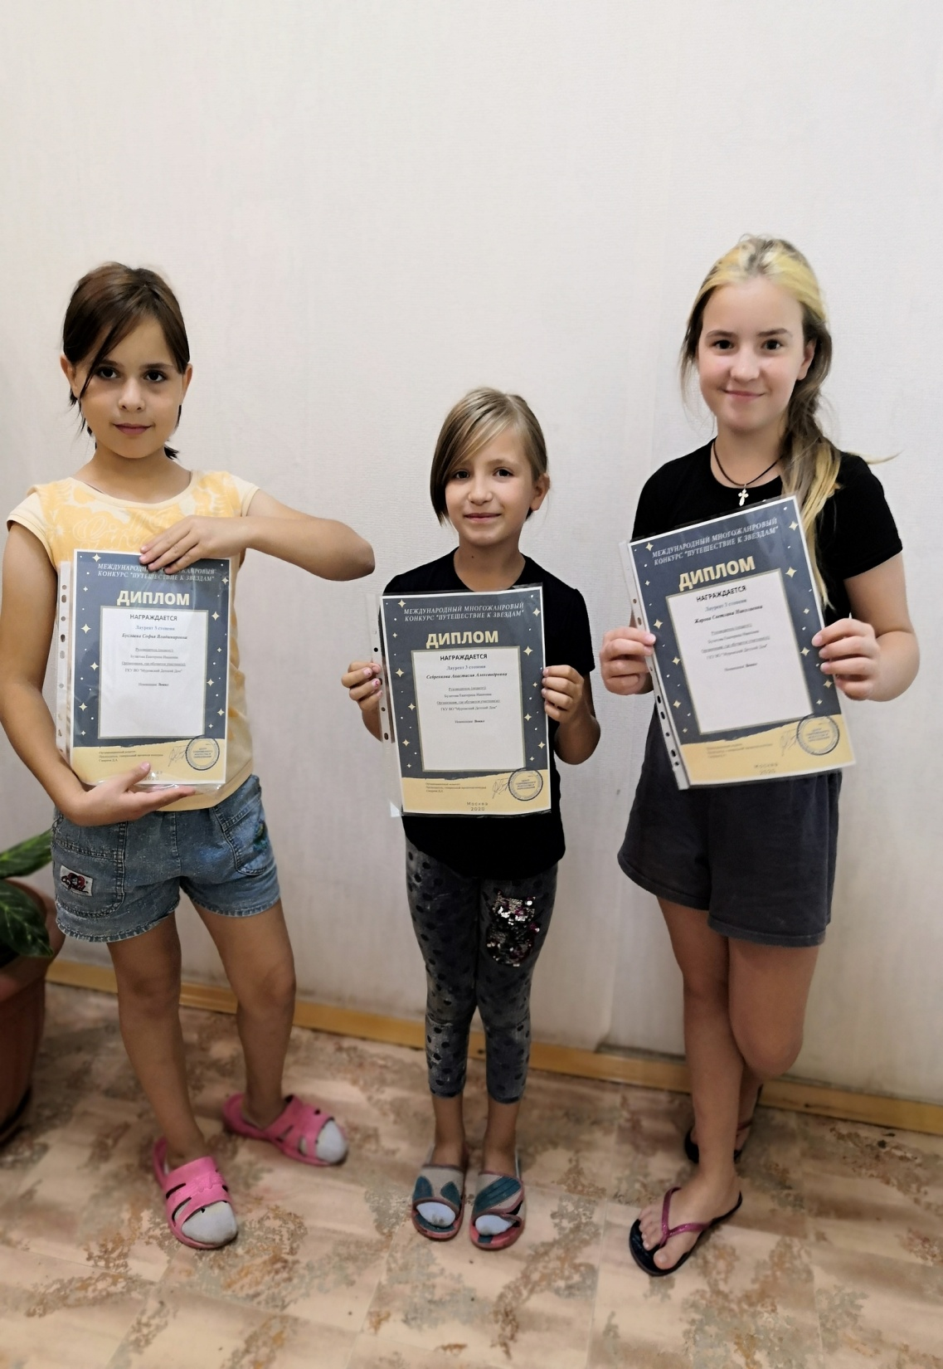
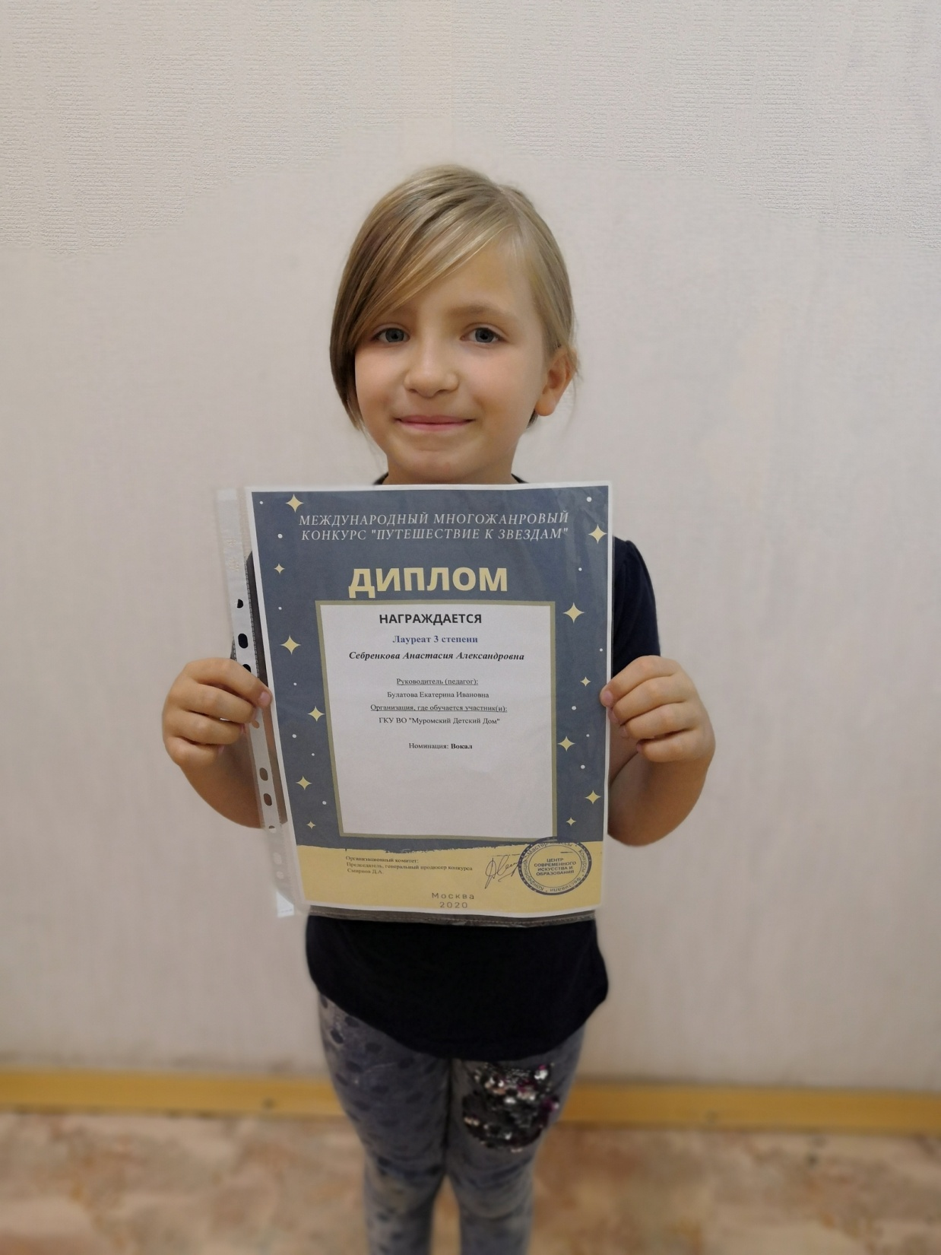
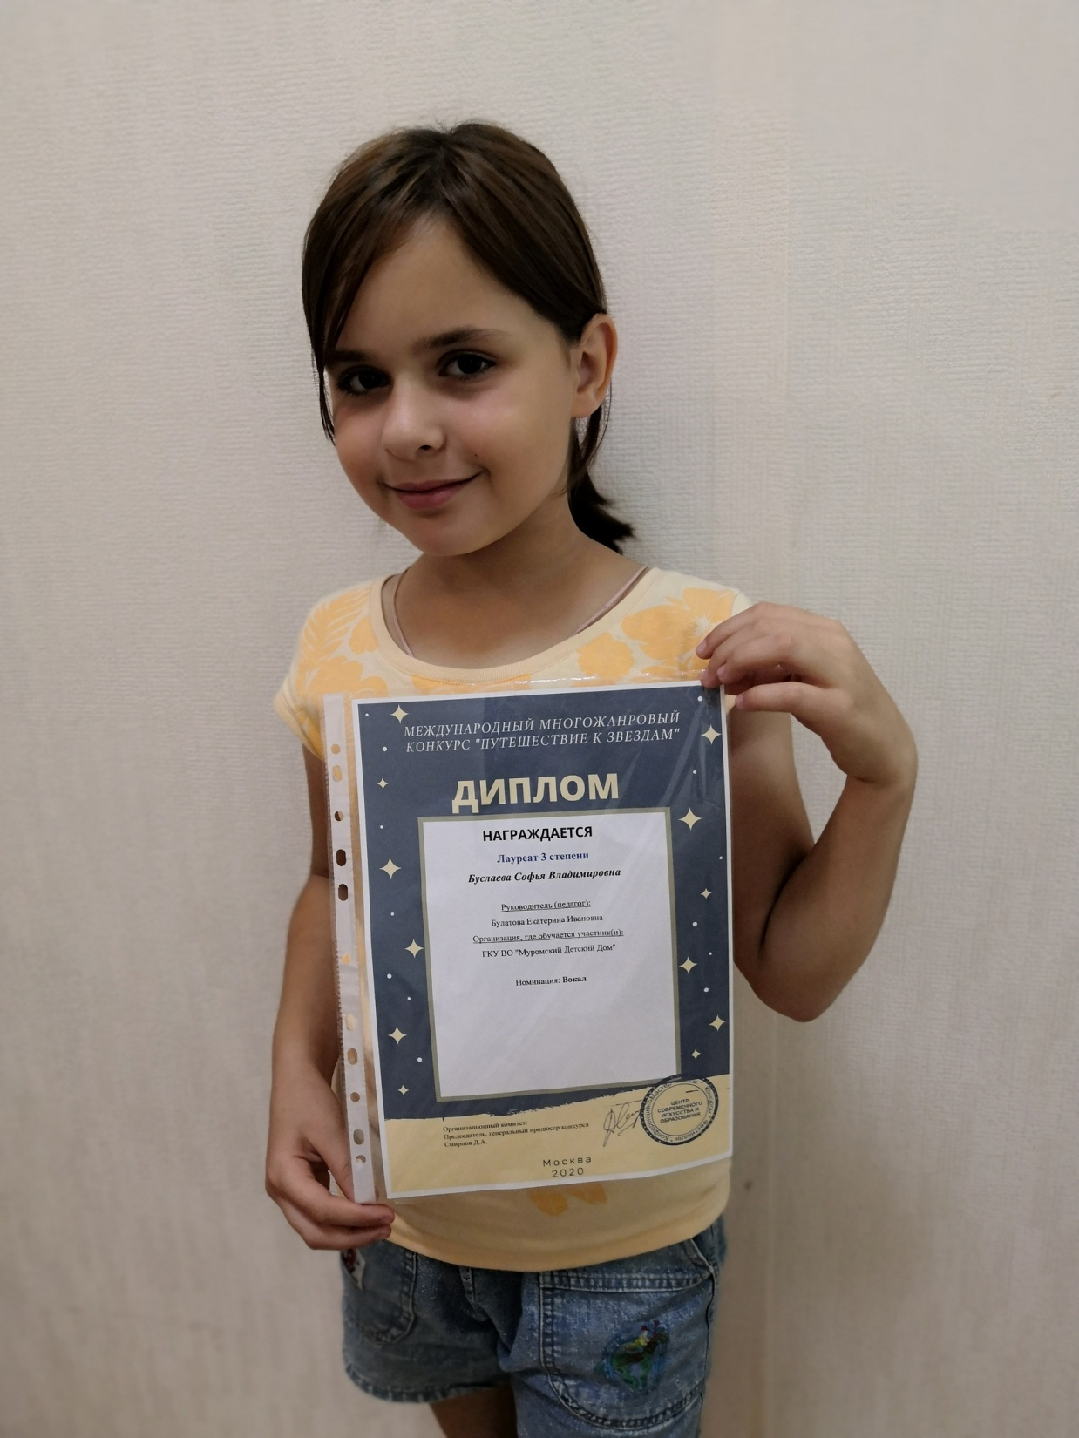



Slide 10
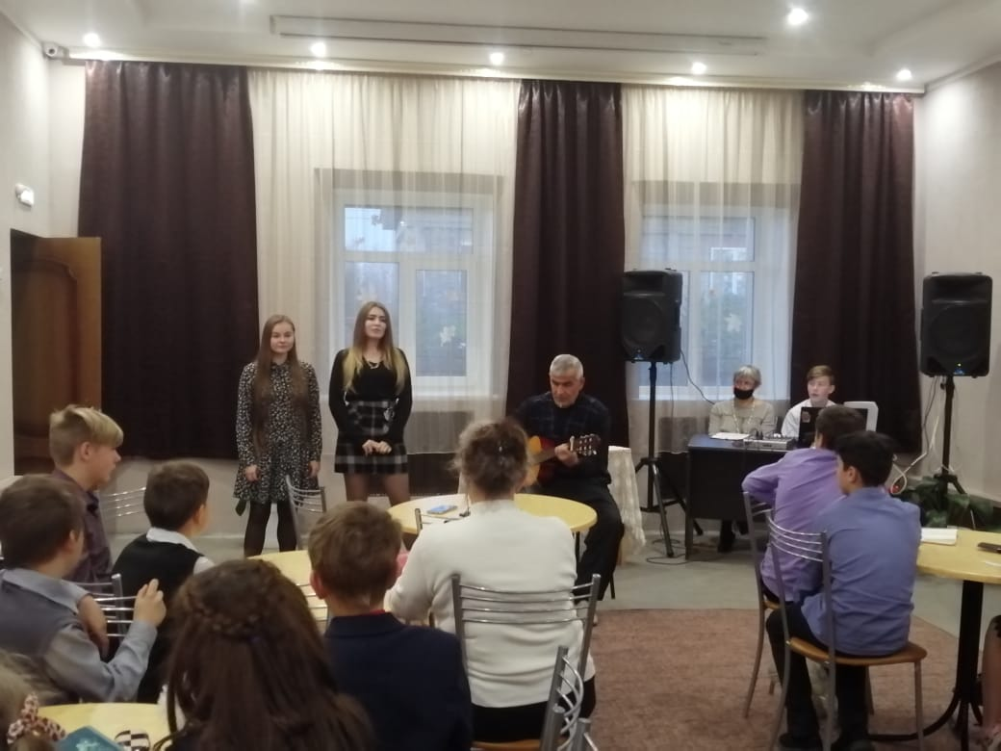

Slide 11
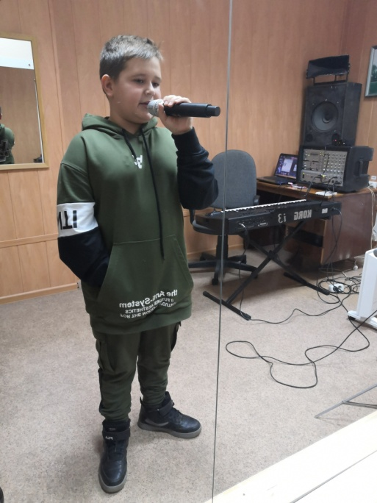
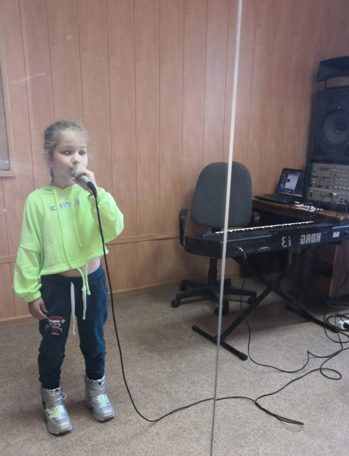
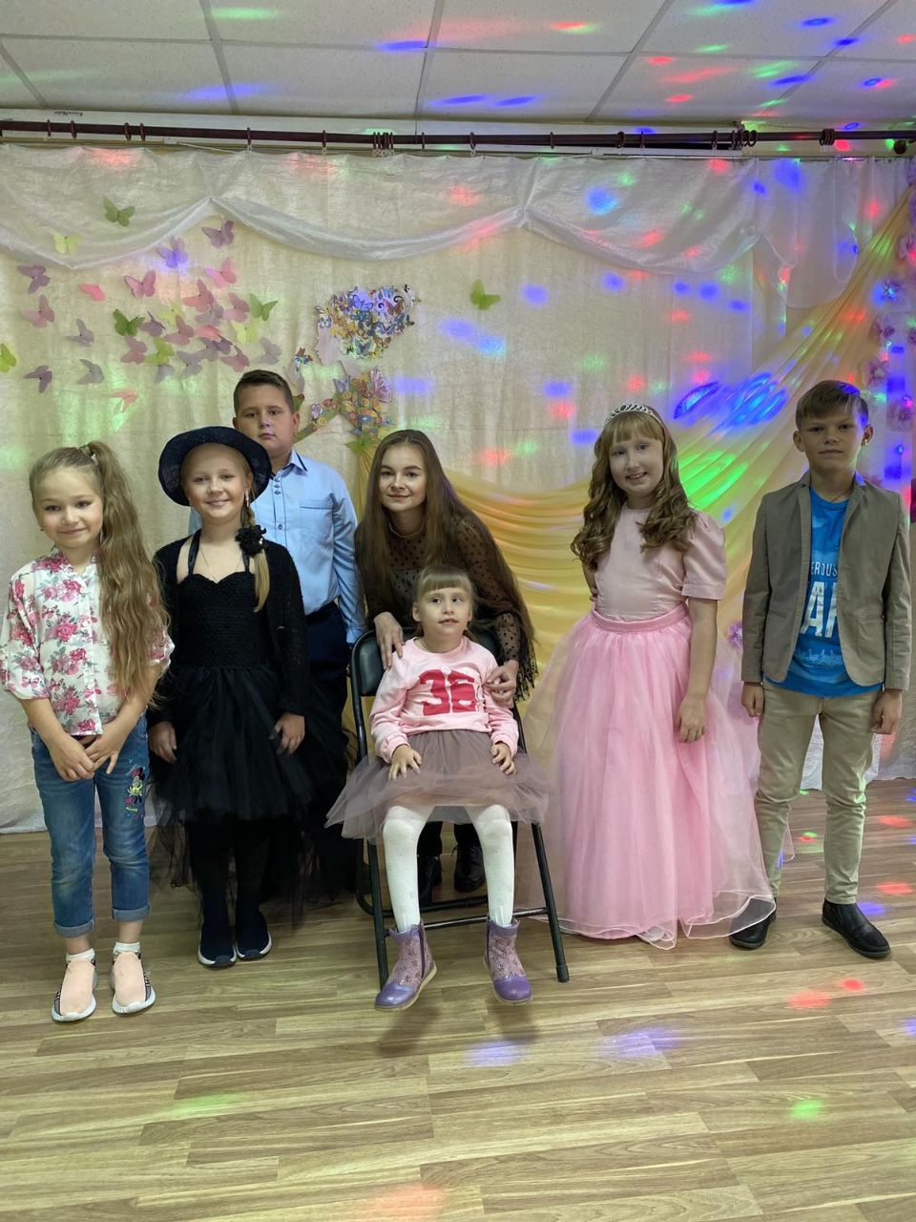
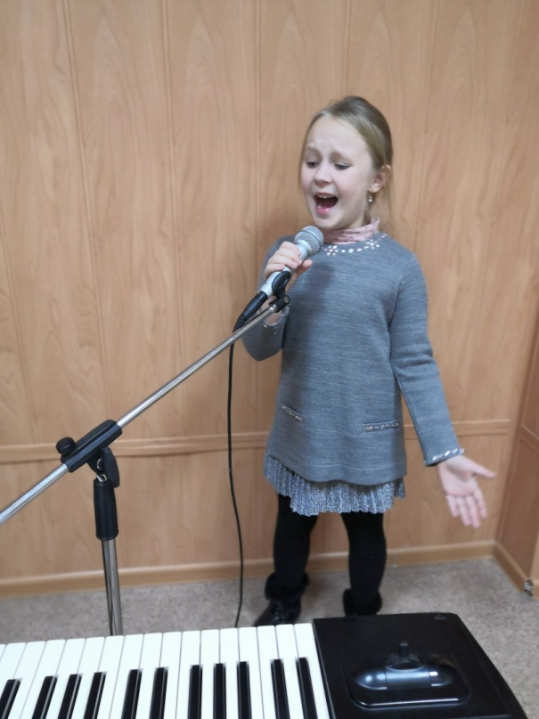
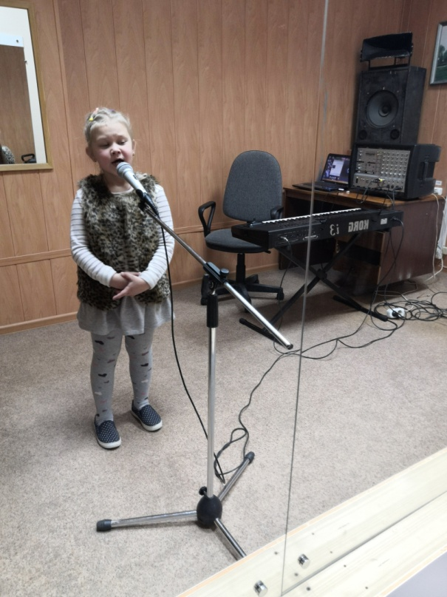
"Дом культуры железнодорожников"
«Kids Boom»

Slide 12
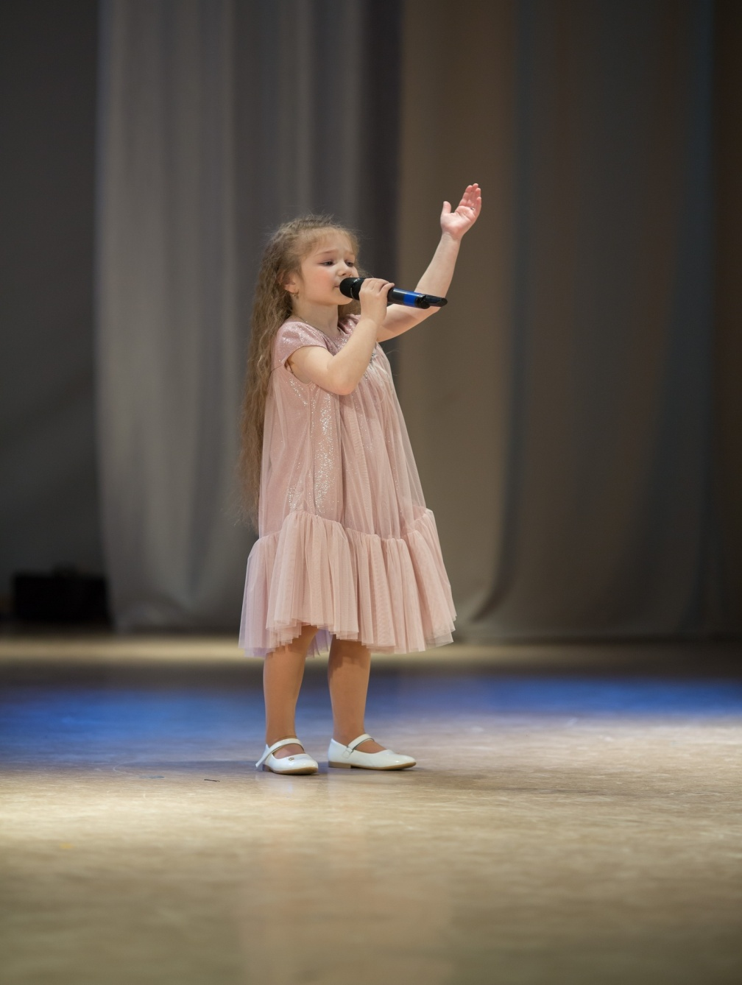
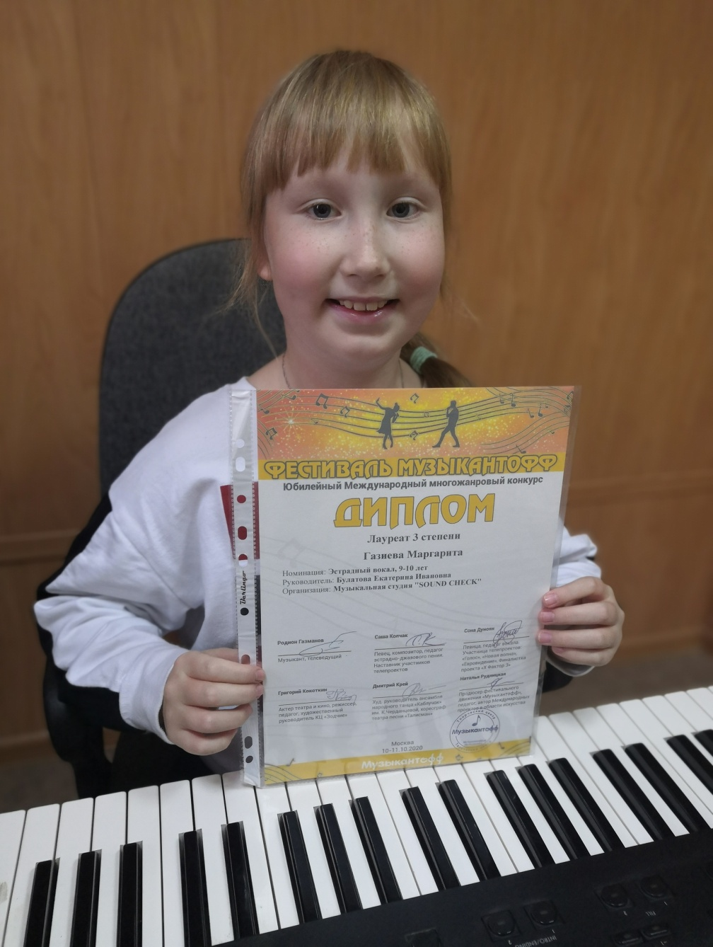
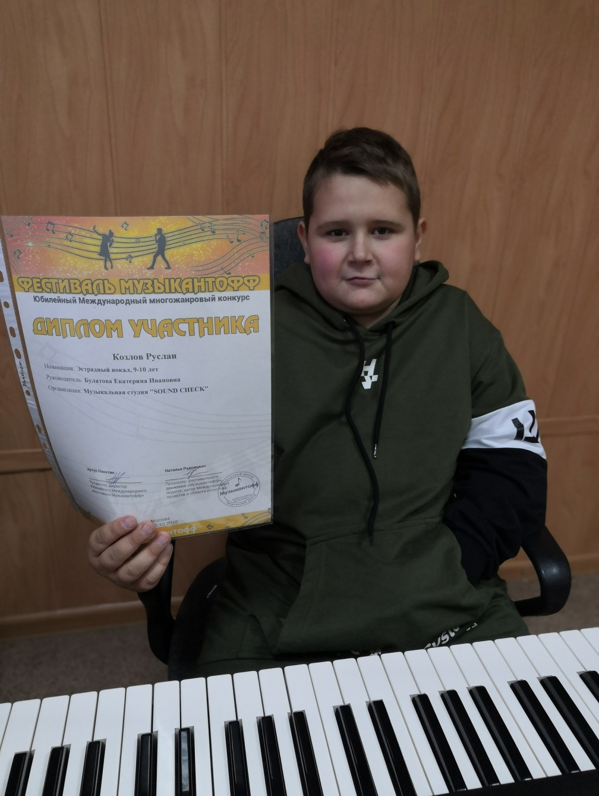
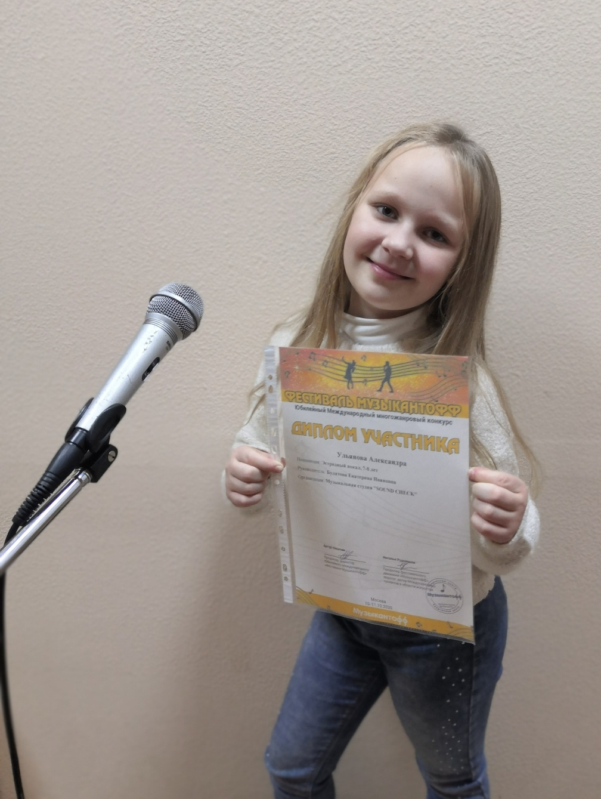
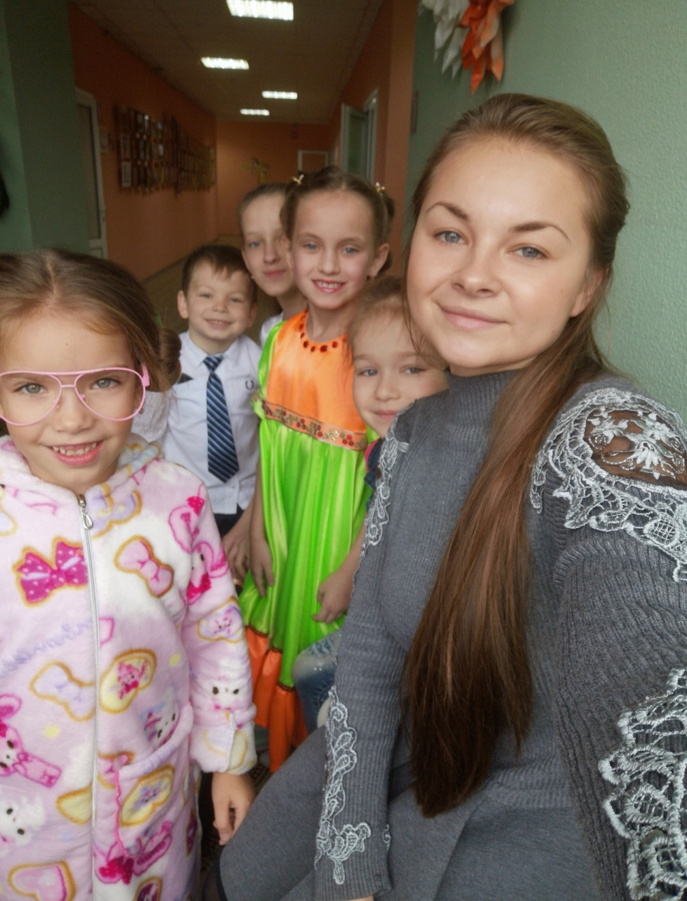
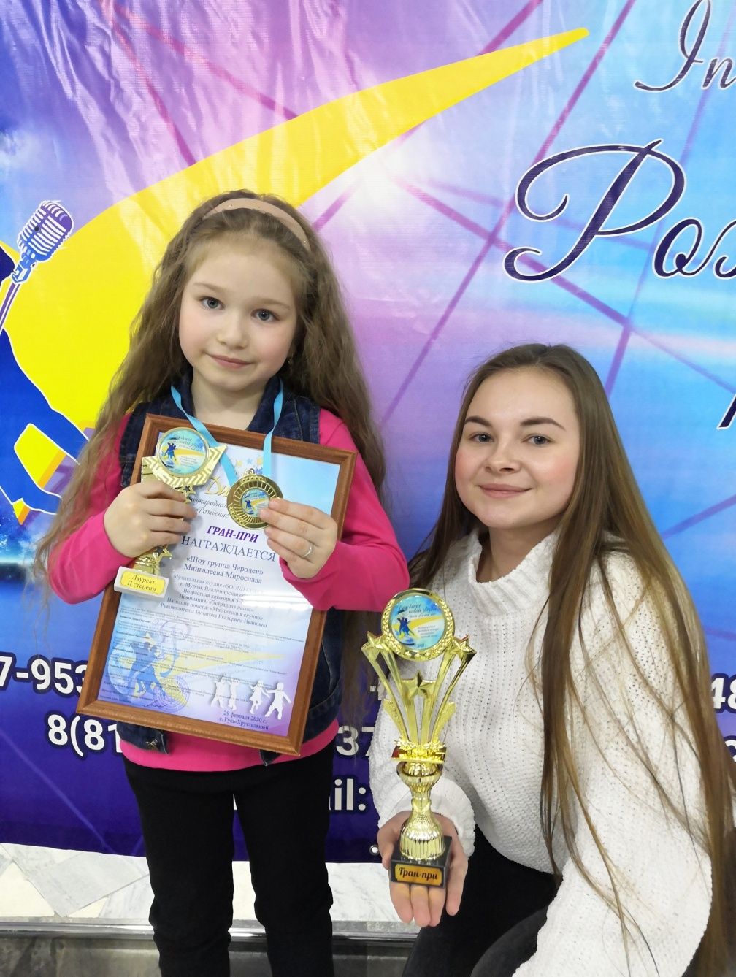
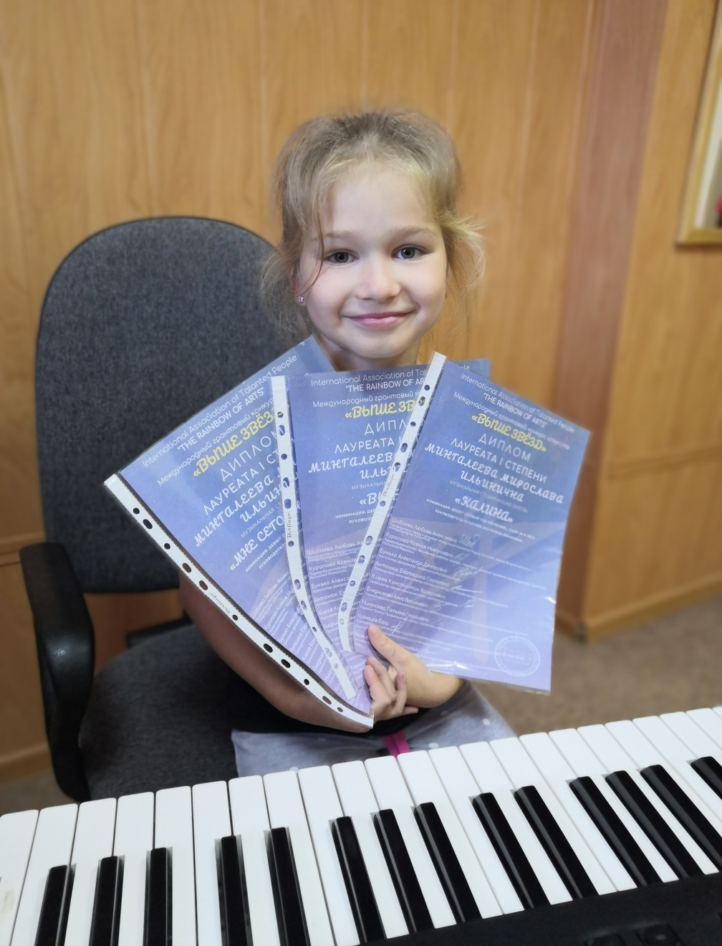
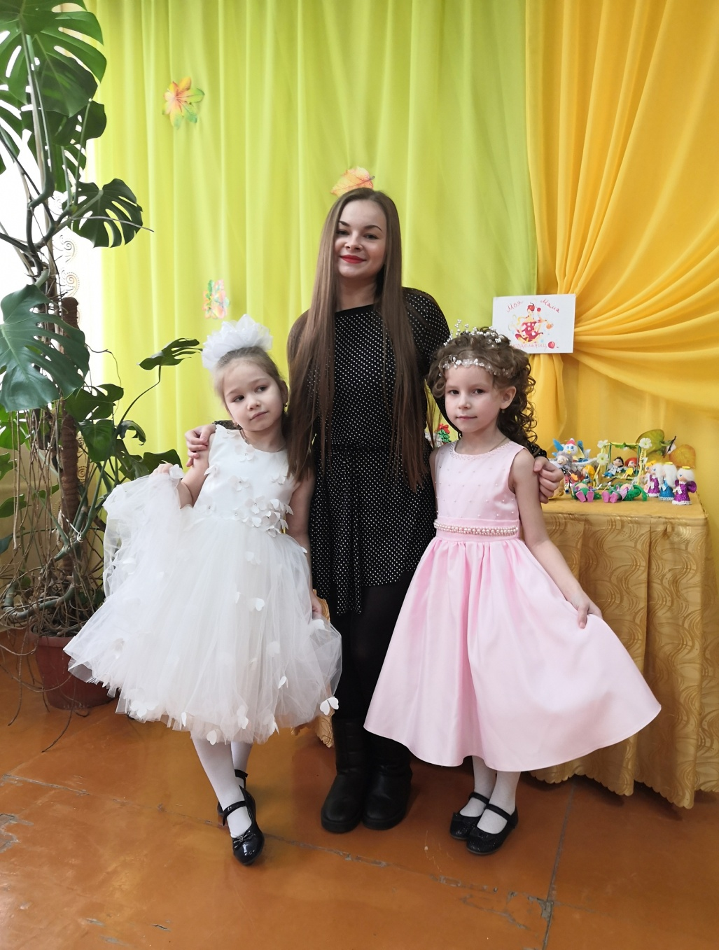
«Kids Boom»

Slide 13

Трудности

Slide 14
«Любите и изучайте великое искусство музыки. Оно откроет вам целый мир высоких чувств, страстей, мыслей. Оно сделает вас духовно богаче. Благодаря музыке вы найдете в себе новые неведомые вам прежде силы. Вы увидите жизнь в новых тонах и красках».
Дмитрий Дмитриевич Шостакович

